Slide 1
1 СЕНТЯБРЯ
Группа №8 «Веснушки»
Воспитатель: Маврина И.Н.
2019

Slide 2
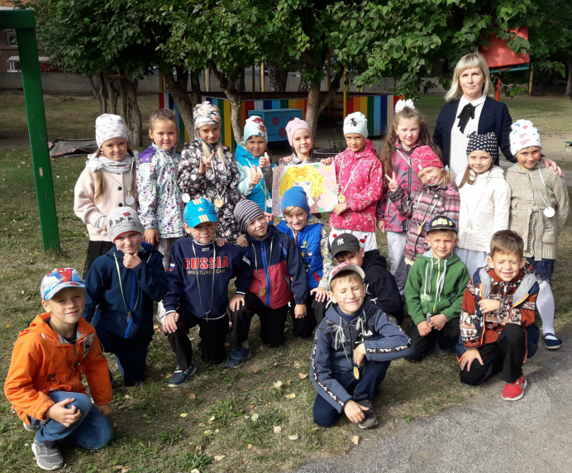
Красный день в календаре – первый праздник в сентябре Осень новую встречаем ЗНАНИЙ ДЕНЬ мы отмечаем!

Slide 3
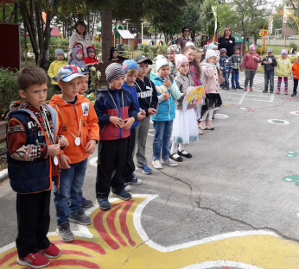
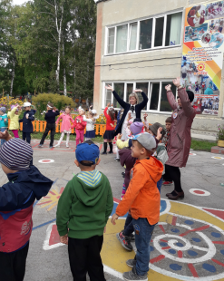
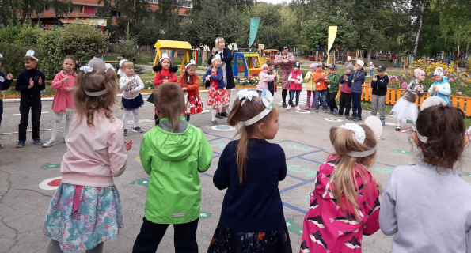
В школу нам Конечно рано. Любим очень Поиграть, Но не терпится, Поверьте, Что-то новое Узнать!

Slide 4
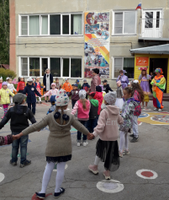
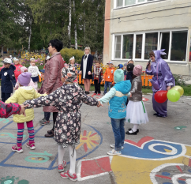
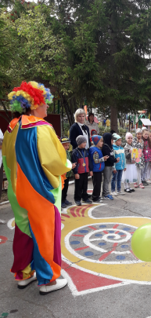
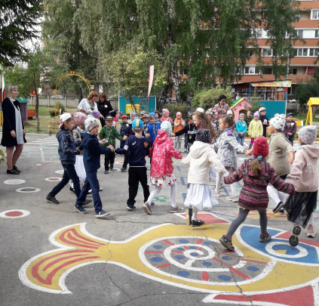
Хоть нам в школу рановато, Мы уже не малыши – С багажом приличным знаний Мы туда прийти должны.

Slide 5
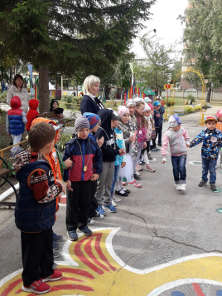
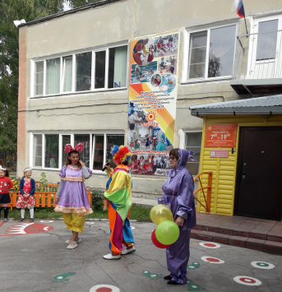
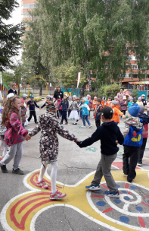
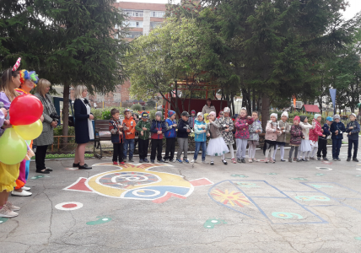
Пусть нам лета жаль немного, Мы грустить не будем зря. Здравствуй, к знаниям дорога! Здравствуй, праздник сентября!

Slide 6
Спасибо за внимание.

